Slide 1
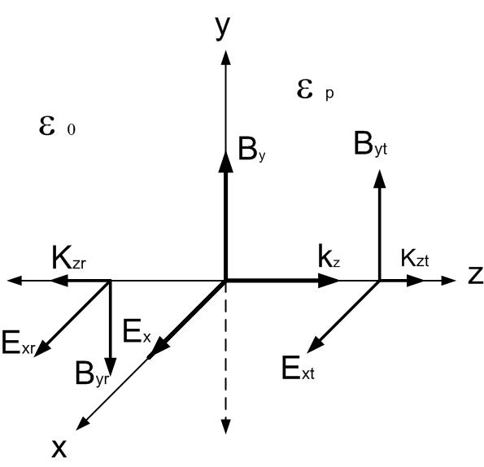
Отражение волн от плазмы

Slide 2







Slide 3
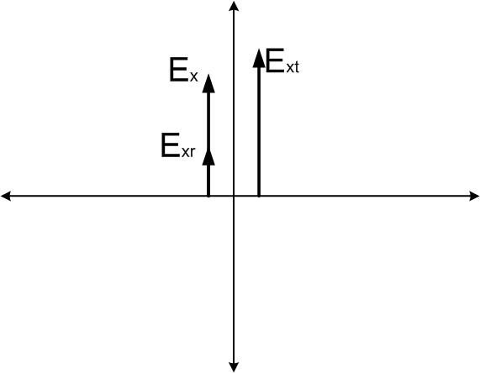


Slide 4






Slide 5
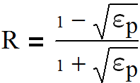












1
2

Slide 6




Slide 7





